Slide 1
Handreiking Duurzame Toegankelijkheid in de informatieketen van de Omgevingswet
Ben de Jong | adviseur informatiemanagement (zelfstandig)
o.a. gemeente Utrecht en RUD Utrecht
Joost van Koutrik | provinciearchivaris / archiefinspecteur
Het Utrechts Archief

Slide 2
Omgevingswet komt eraan - maar hoe zit het met informatiebeheer?
Welke afspraken moeten
gemeenten | provincies | waterschappen, omgevingsdiensten | veiligheidsregio’s/GGD’en
maken, om duurzaam informatiebeheer in te richten
in hun procesketens onder de Omgevingswet?
Hoe past dat op de verantwoordelijkheden
voor ieder bevoegd gezag binnen de ketens,
in relatie tot de landelijke DSO-voorzieningen?

Slide 3
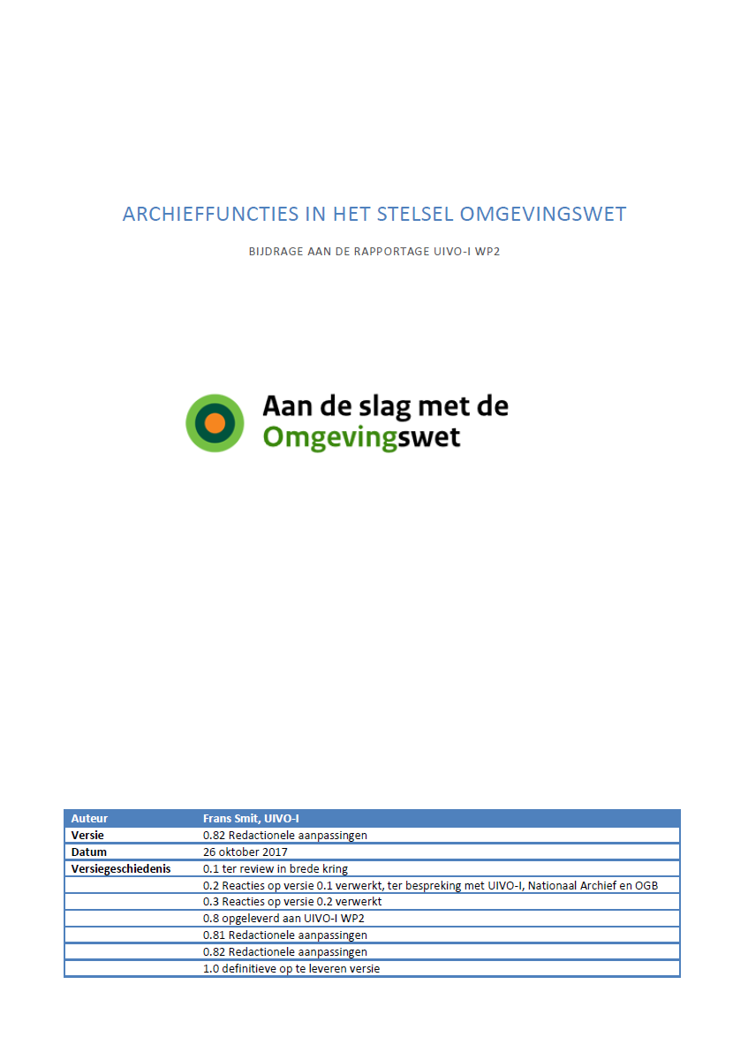
Achtergrond
2017 UIVO-I rapport ‘Archieffuncties’
2018 PIKO en zorg vanuit VNG Adviescommissie Archieven
2019 plan project Handreiking van VNG, IPO en UvW
2020 uitvoering Handreiking

Slide 4
Inhoud
Hoe pakken we het aan en wat is de planning?
Wat zijn we landelijk al tegengekomen (in vogelvlucht)?
Wat komt er op hoofdlijnen in de Handreiking?
Waar kunt ú mee helpen?

Slide 5
Aanpak voor de Handreiking
maart-september 2020
Bronnen programma Aan de Slag e.a., gesprekken met experts
Opzet Handreiking en checklist, vaststelling Stuurgroep
oktober-november 2020
Toetsen in Veldwerk Regio Utrecht (oktober-november 2020)
november-december 2020
Schrijffase Handreiking en checklist
Review door Klankbordgroep van de koepelorganisaties:
VNG, IPO, UvW, IFV, Omgevingsdienst NL, BRAIN, i.v.t. GGD-GHOR NL
eerste kwartaal 2021
Vaststelling Stuurgroep en communicatie

Slide 6






Veldwerk oktober-november
DSO

Slide 7
Hoe pakken we het aan en wat is de planning?
Wat zijn we landelijk al tegengekomen (in vogelvlucht)?
Wat komt er op hoofdlijnen in de Handreiking?
Waar kunt ú mee helpen?

Slide 8
Kaderstellend binnen DSO
De uiteindelijke werking van het DSO inclusief DSO-LV is vastgelegd in de Visie 2024 – het ‘waarom’
De eisen aan de functionaliteit liggen vast in het
Globaal Programma van Eisen (GPvE) – het ‘wat’
Eisen aan de wijze waarop de eisen aan de functionaliteit en de verwerking en het gebruik van de content worden gerealiseerd liggen vast in de Doelarchitectuur (DA) – het ‘hoe’
Inzicht in de content die vanuit bronhouders beschikbaar moeten komen en een vertaling van de eisen aan die content vanuit wetgeving en de daarin geborgde standaarden. De specifieke invulling die nodig is om het DSO-LV functioneel te laten werken met deze content liggen vast in het Globaal Content Raamwerk (GCR) – het ‘waarmee’

Slide 9
Uitgangspunten Visie 2024
Toegankelijk in de tijd Uitgangspunt [C4]
Beschrijving: De gegevens via het DSO zijn toegankelijk voor later gebruik en controle. Verstrekte gegevens en informatieproducten ten behoeve van de uitvoeringsprocessen, zijn te allen tijde weer te achterhalen via het DSO. Op basis van audittrails is te zien door wie, met welke bedoeling gegevens zijn gewijzigd.
Archivering Uitgangspunt [C5]
Bij de gegevensvoorzieningen binnen het DSO, bij bevoegd gezagen en bij andere gegevensverstrekkers zal informatie duurzaam toegankelijk moeten zijn. Elk overheidsorgaan is op grond van de Archiefwet 1995 verplicht te zorgen voor de duurzame toegankelijkheid (incl. vernietiging) van de informatie die vanuit haar taken zijn ontvangen en gemaakt.
Tijdens de ontwikkeling van het stelsel wordt onderzocht welke voorzieningen daarvoor binnen het DSO ontwikkeld moeten worden.

Slide 10
Uitgangspunten Visie 2024
Het bepalen van de verantwoordelijkheid voor de duurzame toegankelijkheid van informatie in de samenwerkingsruimtes, het register en andere gegevensvoorzieningen in het DSO;
Het juridisch kader voor de archiefplicht bij mandateringen en overdracht van taken;
Het bepalen van risico’s die ontstaan als informatie niet of beperkt toegankelijk is;
Het behoud van authenticiteit bij versiebeheer, vooral wanneer meer versies van één informatieobject in verschillende omgevingen worden bewaard, bijvoorbeeld het origineel bij een zorgdrager en een afschrift in een register of gegevensvoorziening.
Het voorkomen dat hetzelfde object op meerdere plaatsen of nergens wordt gearchiveerd. Indien er afspraken gemaakt worden in de keten, kan in sommige gevallen een link naar een authentieke versie volstaan.
Vertaling van de algemene kwaliteitseisen van DUTO naar specifieke requirements voor het DSO.

Slide 11
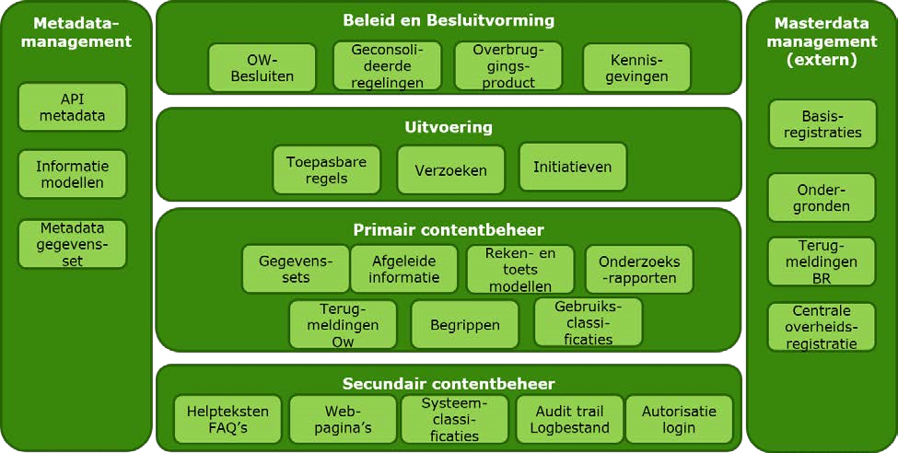
Globaal Content Raamwerk DSO versie 1.0

Slide 12
DUTO-scans Nationaal Archief en opvolging

Slide 13
Beheer DSO-LV en de rol van het Bevoegd Gezag
Binnen het DSO zal op basis van de Archiefwet 1995 informatie Duurzaam Toegankelijk (DUTO) bewaard moeten worden.
Het gaat hierbij om informatie die tot stand komt binnen het DSO-LV, niet om hoe informatie tot stand komt bij de bevoegde gezagen. Samen met het Nationaal Archief wordt momenteel door opdrachtgever en opdrachtnemer onderzocht welke maatregelen daarvoor binnen het DSO-LV genomen moeten worden.
Het DSO-LV ondersteunt Duurzaam Toegankelijk ‘by design’.
In het Globaal PVE staan aanvullende eisen die gesteld worden aan gegevens, berichten en gebruikerstoepassingen waar het de nadere uitwerking van ‘duurzaam toegankelijk’ en ‘zorgplicht’ betreft.

Slide 14
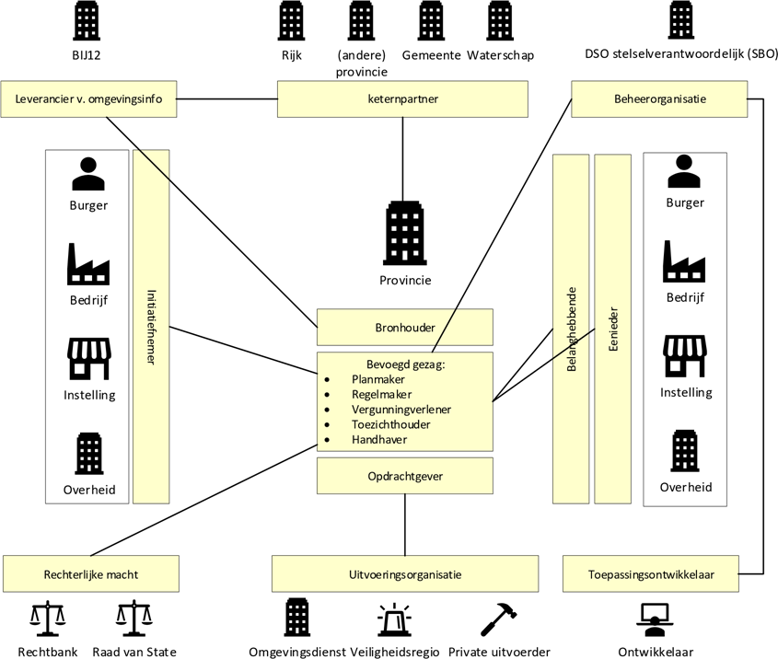
Veranderende rollen (voorbeeldplaatje provincies)

Slide 15
Wie is bevoegd voor wat?

Slide 16
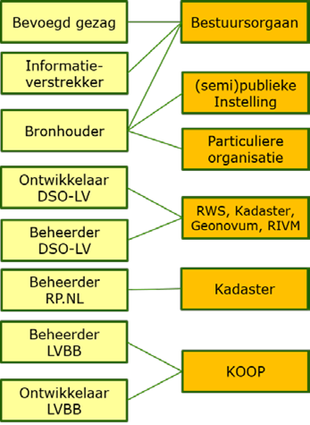
Rolverdeling
(GCR 1.0)

Slide 17
Maar ook in het DSO: ‘Behandeldienstconfiguraties’

Slide 18
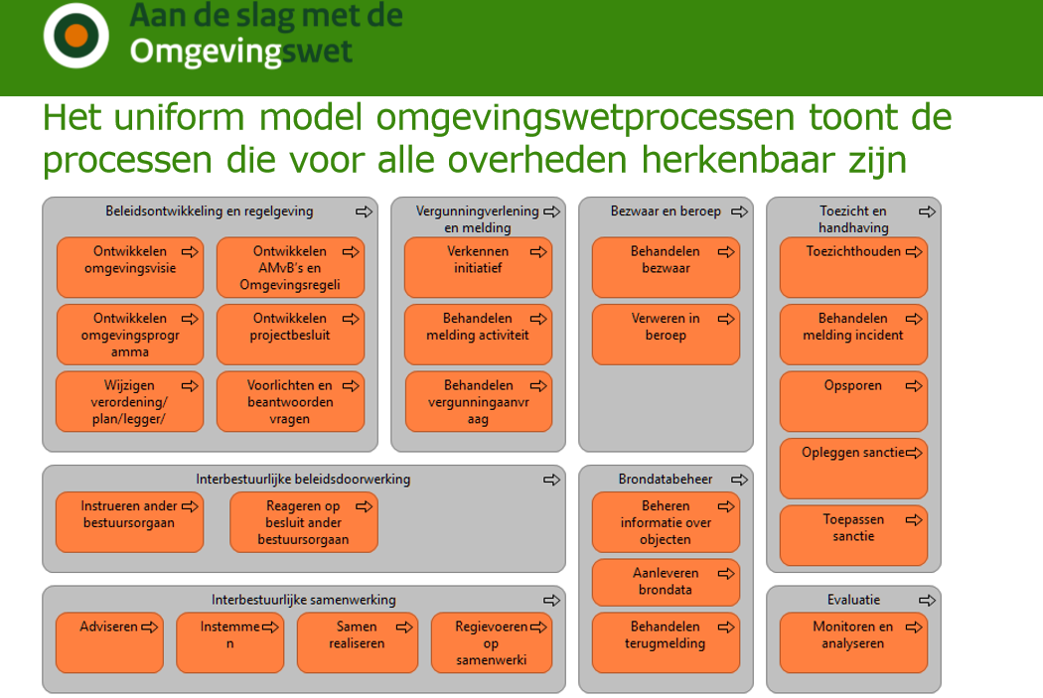
Interbestuurlijke processen

Slide 19

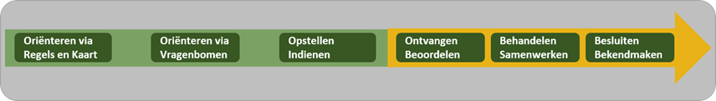
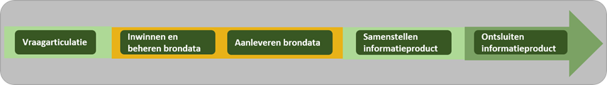
De ketenprocessen waaraan we DUTO verbinden
Van plan tot publicatie
Van idee tot afhandeling
Van vraag tot informatie

Slide 20
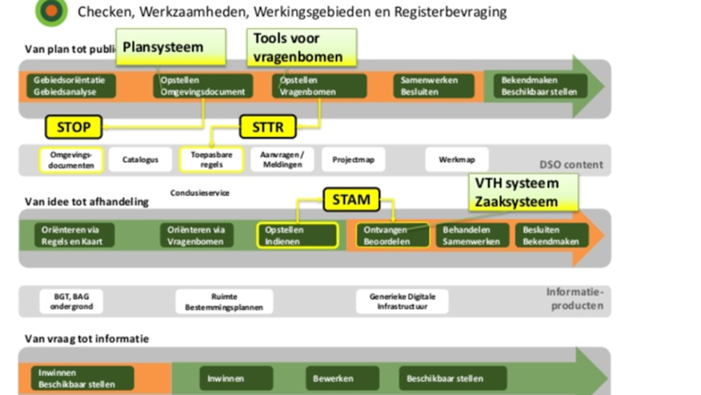

Slide 21
Content met beheerrol voor Bevoegd Gezag
Zie bijlage F Globaal Content Raamwerk 1.0
Ingediend Verzoek (aanvragen, meldingen en informatieplichten)
Bijlagen bij verzoek
Definities gegevens en begrippen (Juridische begrippen, Overige begrippen en Onderzoeksrapporten)
Uitvoerbare regels
Toepasbare regels
Omgevingswetbesluiten
Informatie over de fysieke leefomgeving (Ondergronden, Overbruggingsproduct)
Geconsolideerde regelingen (objectgerichte ontsluiten omgevingsdocumenten)
Terugmelding
Storing of verzoek
Werkmap
Projectmap (Verzoeken in voorbereiding) (aanvragen, meldingen en informatieplichten)
Samenwerkmap
Basisregistraties

Slide 22
Voorbeelden van beheerrol voor ander orgaan (bv. BZK)
Zie bijlage F Globaal Content Raamwerk 1.0
Audit trail (berichtenarchivering)
Logbestand
Beheergegevens beheerproces (bv Informatiemodellen)
Monitoring data / Gebruikersstatistieken
Verzendbevestiging
Autorisatie / Login gegevens / Sessiedata
Triggerbericht (naar bevoegd gezag)
Webpagina
Servicebericht
Software/Code (bv API metadata)
Profielgegevens
Stam- en Organisatiegegevens

Slide 23
Metagegevens – API’s, standaarden en toepassingen

Slide 24
Maar ook: Wat is de lokale invulling van (per 1-1-2022):
Interbestuurlijke processen (I-processen)
Interbestuurlijke zaaktypen (I-ZTC)
Interbestuurlijke producten- en dienstencatalogus (I-PDC)

Slide 25
Achterliggende vraag: de ‘mapping’ op MDTO (NA/VNG/BZK)

Slide 26
Tijdreizen
“Het realtime oproepen van toestanden in een verzameling van gegevens op een specifiek tijdstip, in het heden, het verleden en de toekomst.”
Landelijke Voorziening Bekendmakingen en Beschikbaar stellen
Officiële publicaties en geldende regelingen)
DSO-LV
Ozon, Toepasbare regels, Viewer regels en kaart, Stelselcatalogus
Informatieproducten
Overbruggingsproduct
GDI-voorzieningen
Centraal OIN-register, Ambtsgrenzenservice

Slide 27
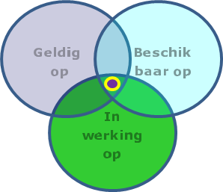
Tijdreizen: begrippen
Beschikbaar (op): een tijdstip waarop geldt dat de teruggegeven gegevens beschikbaar waren via diezelfde interface.
Geldig (op): een tijdstip waarop de teruggegeven gegevens in de werkelijkheid geldig zijn.
In werking (getreden op): een tijdstip waarop een besluit (of delen daarvan), dan wel de daarvan afgeleide gegevens (zoals de definitie van een begrip) juridische werking krijgt.

Slide 28

Tijdreizen: uitgangspunten en verhouding Log/Audittrail
Uitgangspunten:
Tijdreizen is grotendeels geregeld in het DSO.
Het bijhouden van de aanvullende eigen proces(zaakdossier) is een taak van het BG.
Dus “Tijdreizen is niet archiveren”…
Tijdreizen wordt niet gebruikt voor de verantwoording van wie, wat en wanneer in een gegevensverzameling wijzigt. Van toevoegingen, wijzigingen en verwijderingen van gegevens wordt naast het vastleggen van de historie van deze mutaties tevens een separate log/audittrail bijgehouden.

Slide 29
Softwarespecificaties

Slide 30
Voorbeeld : VTH097 en VTH098 (beide ‘must haves’)
VTH097 Kunnen ontvangen van het kopie-triggerbericht uit DSO-LV
Als Verzoeken door een andere (uitvoerende) organisatie dan het verantwoordelijke Bevoegd Gezag worden uitgevoerd, dan gaat het originele triggerbericht naar die betreffende (uitvoerende) organisatie. Daarbij wordt er een kopie-triggerbericht naar het Bevoegd Gezag gestuurd. De VTH software moet dit kopie-triggerbericht kunnen ontvangen.
VTH098 Kunnen verwijderen van een Verzoek uit de werkmap van het DSO-LV
Als het Verzoek volledig is afgehandeld, kan het Bevoegd Gezag de werkmap verwijderen in de DSO-LV. Dit verwijderen staat los van het verzoek in mijn omgevingsloket van de indiener. Die staat nog in de zogenoemde Projectmap.

Slide 31
Hoe pakken we het aan en wat is de planning?
Wat zijn we landelijk al tegengekomen (in vogelvlucht)?
Wat komt er op hoofdlijnen in de Handreiking?
Waar kunt ú mee helpen?

Slide 32
Handreiking en Checklist: ontwerp-indeling
INTERBESTUURLIJKE AFSPRAKEN
PROCESAFHANDELING
VERSIEBEHEER EN TIJDREIZEN
INTERBESTUURLIJKE STANDAARDEN (METAGEGEVENS)
SELECTIE EN WAARDERING
VINDBAARHEID, UITWISSELBAARHEID EN OPENBAARHEID
(OPEN) STANDAARDEN
TOEGANG EN BEVEILIGING
DUTO-EISEN AAN PROGRAMMATUUR

Slide 33
Checklist

Slide 34
Voorbeeld checklist voor interbestuurlijke standaarden
B4: INTERBESTUURLIJKE STANDAARDEN (METAGEGEVENS)
TODO | Op te leveren document | W/M/K | Link / Meer informatie | Status (*) | Opmerkingen
Toepassen van de interbestuurlijke standaarden in de eigen applicaties: Interbestuurlijk processenmodel Interbestuurlijke Zaaktypencatalogus Interbestuurlijk Producten- en dienstencatalogus | Toetsrapport i.v.m. toepassing | M | UIVO-I (uitwerking informatievoorziening omgevingswet - interbestuurlijk) heeft een processenmodel opgeleverd waarin de aan de omgevingswet gerelateerde bedrijfsprocessen tot op deelprocesniveau zijn uitgewerkt. Idem voor de zaaktypencatalogus en de producten- en dienstencatalogus.
Topassen van de standaard MDTO: ‘Metagegevens Duurzaam Toegankelijke Overheidsinformatie’ door een ‘mapping’ te maken op het API’-Register. | Toetsrapport | K | API - Register MDTO #Zie de voorbeelduitwerking Regio Utrecht

Slide 35
Hoe pakken we het aan en wat is de planning?
Wat zijn we landelijk al tegengekomen (in vogelvlucht)?
Wat komt er op hoofdlijnen in de Handreiking?
Waar kunt ú mee helpen?

Slide 36

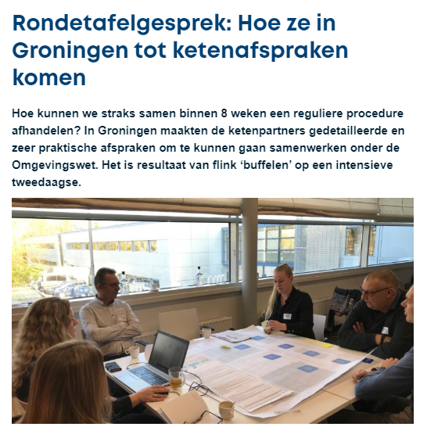
Hoe kunt ú helpen?
Laat ons weten…
Initiatieven in andere regio’s (bijv. Flevoland en Groningen)
Eigen ontwerpen, procedures, business cases, communicatie…
Vragen en suggesties
ben.de.jong@utrecht.nl
j.vankoutrik@hetutrechtsarchief.nl
Bron: VNG Fora, 10 september 2020

